Slide 1
基于Webot的S1迷宫仿真实验说明
日期：2024.01.24

Slide 2
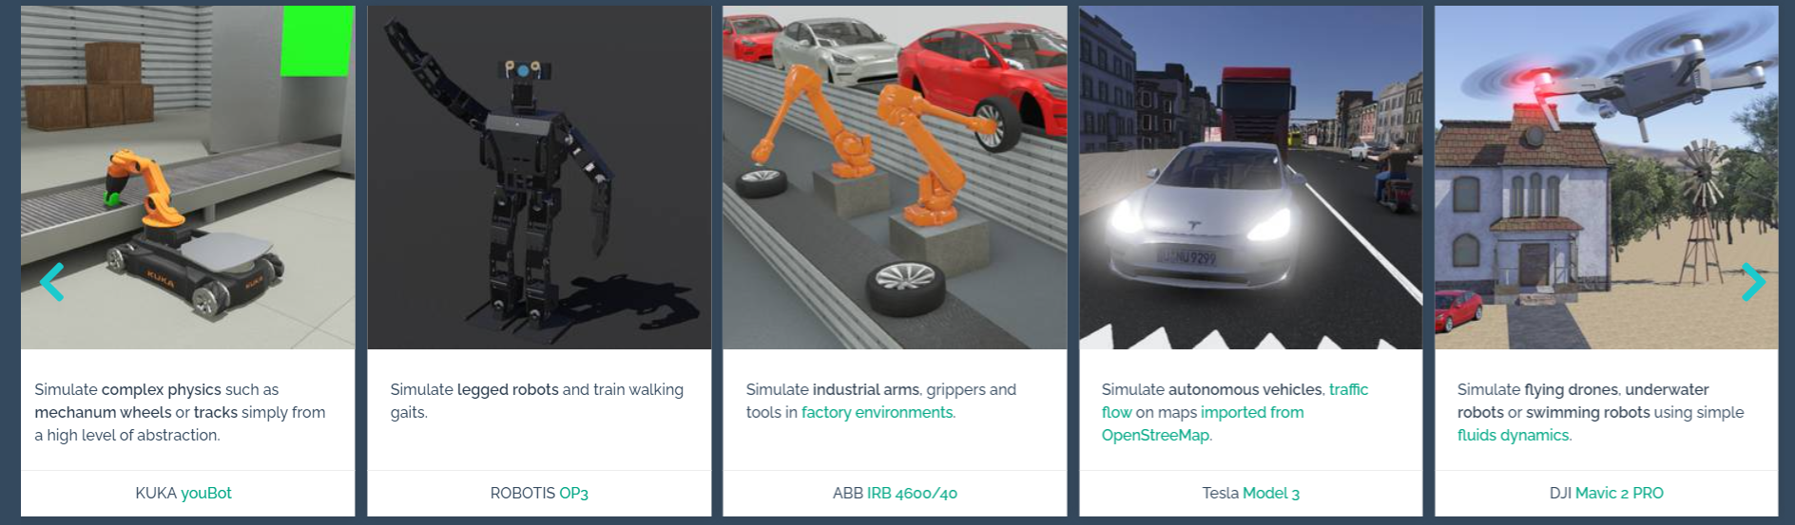
什么是Webot?
在机器人开发过程中，经常需要对机器人进行仿真，这时就需要用到机器人仿真软件。机器人仿真软件用于机器人算法的设计、测试和验证，可以大幅提高开发者的工作效率，降低开发成本。
Webots是一款优秀的机器人仿真软件，功能强大，易于使用，是一款开源的多平台机器人仿真软件，为机器人的建模、编程和仿真提供了完整的开发环境。Webots内核基于开源动力学引擎ODE和OpenGL，可以在Windows，Linux和macOS上运行，并且支持多种编程语言(C/C++，Python，Java，MATLAB)。

Slide 3
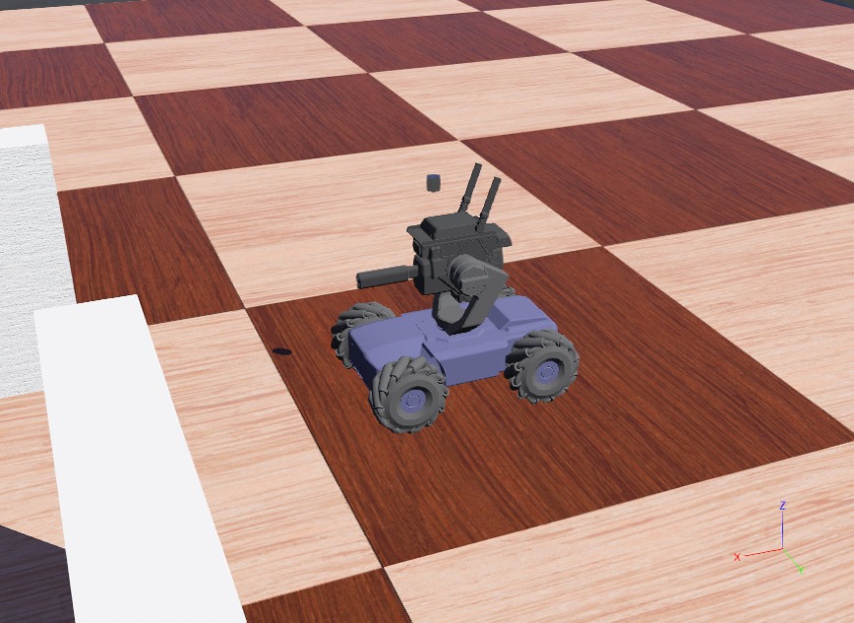
实验介绍
基于Webot的S1迷宫仿真是一个基于webots的机器人迷宫模拟项目，使用的Robot模型为DJI RoboMasterS1，它提供了一个缩放的人工建模迷宫Maze01.wbt，一个基于深度优先搜索（DFS）算法的可定义宽度和高度的迷宫生成器，生成的迷宫Maze.wbt。
已知有RoboMaster S1模型一个，如右图所示
实验版本：
Webots R2023b Vision 1【Download】
Python >= 3.7
仅代表本仿真环境的开发环境，不代表
任何版本限制信息

Slide 4
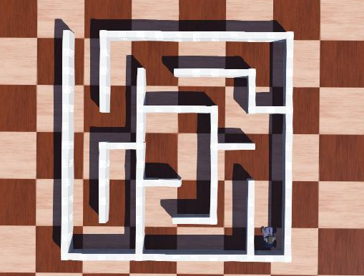
实验要求
已知有RoboMaster S1位于一个迷宫内，S1模型初始化位置为右下角，迷宫的左上角为出口，目标是完成maze_generator/controllers目录下的/S1_PyController.py 文件，补全controllers中的迷宫探索算法_explore_maze_algorithm()探索迷宫算法以及_find_path_with_direction()规划路径函数，使S1小车能从出口离开迷宫，已知条件如下：
迷宫的从初始位置出发到出口的路径有且仅有一条路径
S1模型提供前后左右四个距离探测器，实现对一定范围内的障碍物检测
_explore_maze_algorithm返回ASCII码模拟键入操作，实现对于S1模型的控制
Controller会在启动时自动获取迷宫的形状
更多的说明请见S1_PyController.py 中的注释
希望大家能够结合模型的传感器、摄像头等模拟部分，实现更多不同的策略来探索迷宫。使用任意你能获取到的信息，完成探索迷宫的算法

Slide 5
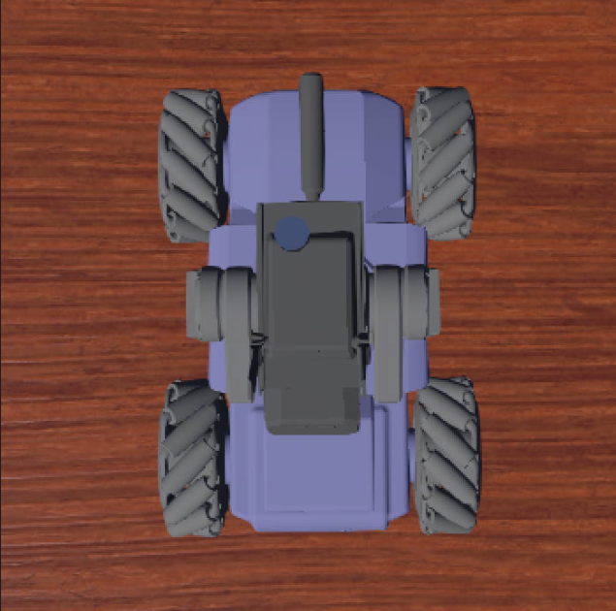
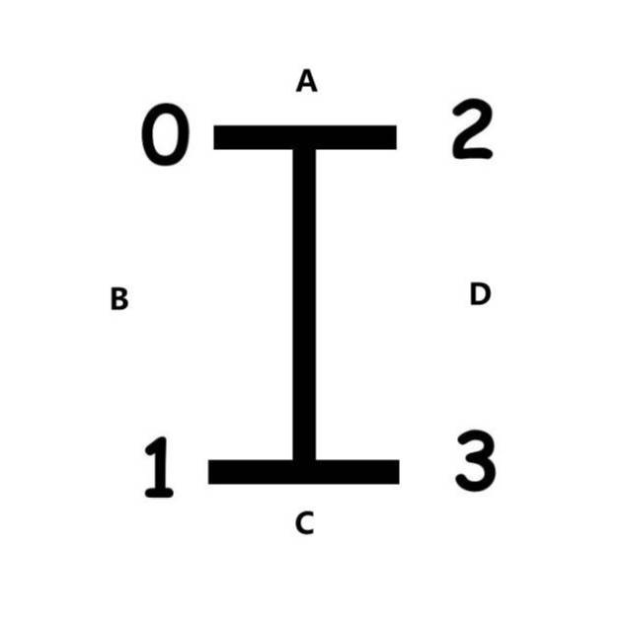
硬件映射关系
（1）提供的四个麦卡纳姆轮电机索引映射如下： [0-fl-左前轮电机] [1-bl-左后轮电机] [2-fr-右前轮电机] [3-br-右后轮电机]，索引逆时针顺序递增
（2）提供的四个距离传感器索引映射如下： [A-top_sensor-S1前侧传感器] [B-left_sensor-S1左侧传感器] [C-bot_sensor-S1后侧传感器] [D-right_sensor-S1右侧传感器]，索引逆时针顺序递增

Slide 6
控制信号映射关系
Command | 映射 | 说明
W | 前进 | 使S1模型垂直方向上朝正前方行动
A | 后退 | 使S1模型垂直方向上朝正前方行动
S | 向左平移 | 使S1模型水平方向上向左平移
D | 向右平移 | 使S1模型水平方向上向右平移
Q | 绕底盘中心逆时针旋转 | 使S1模型绕底盘中心原地逆时针旋转
E | 绕底盘中心顺时针旋转 | 使S1模型绕底盘中心原地顺时针旋转
↑ | 发射器抬头 | 使S1模型发射器俯仰角增大
↓ | 发射器低头 | 使S1模型发射器俯仰角减小
← | 云台逆时针旋转 | 使S1模型云台逆时针旋转
→ | 云台顺时针旋转 | 使S1模型云台顺时针旋转

